Slide 1
Progress Report Sistem Informasi Angka Kredit Penata Pertanahan – SIKEDIPP
22 April 2022

Slide 2
Isi
Timeline Proyek
Laporan Pengembangan

Slide 3
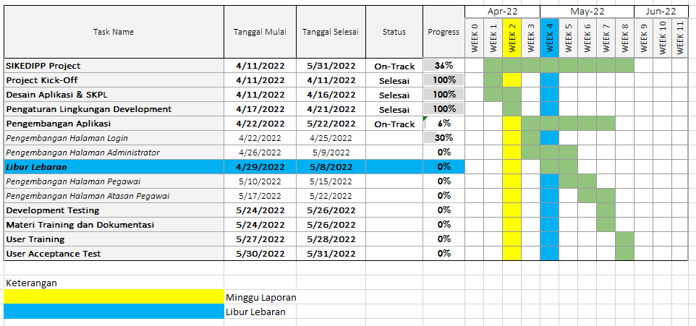
Timeline Proyek

Slide 4
Laporan Pengembangan
Lingkungan pengembangan telah di konfigurasi
Struktur basis data sudah dikonfigurasi dan diterapkan
Kerangka Kerja Laravel telah dikonfigurasi dan bisa dipakai

Slide 5
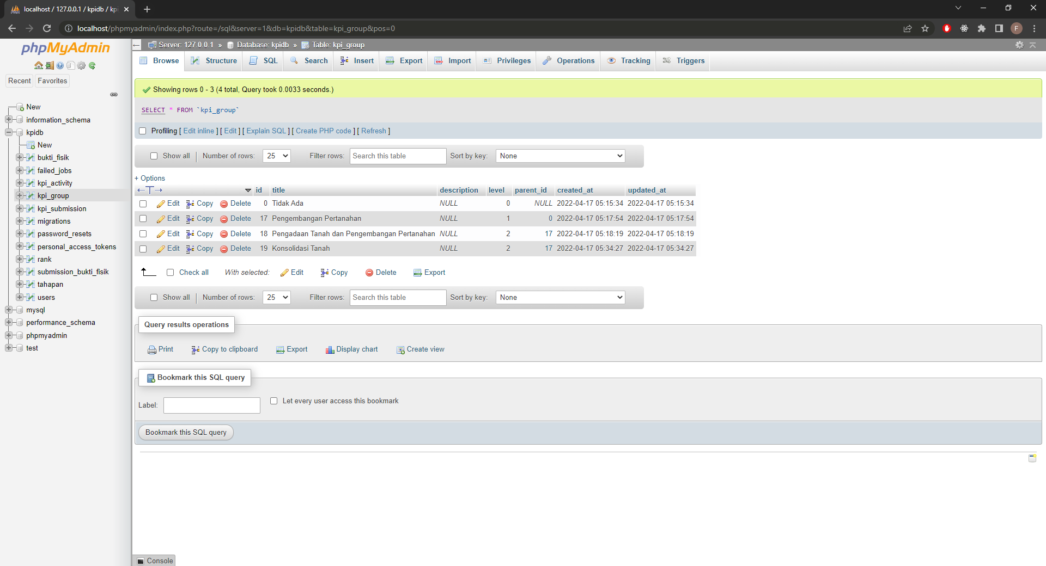
Basis Data

Slide 6
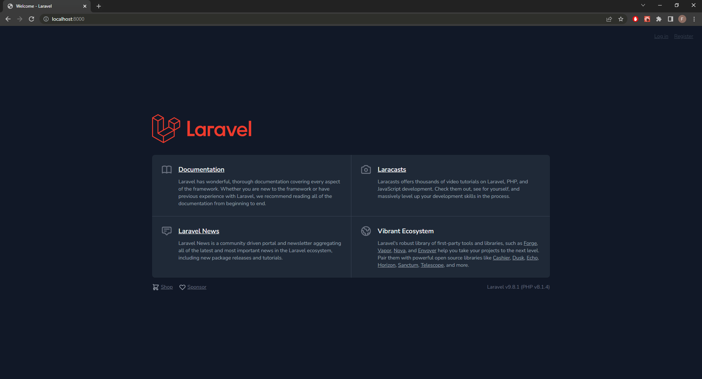
Kerangka Kerja

Slide 7
On-Progress
Pengembangan Aplikasi
Pembuatan Halaman Login

